Slide 1
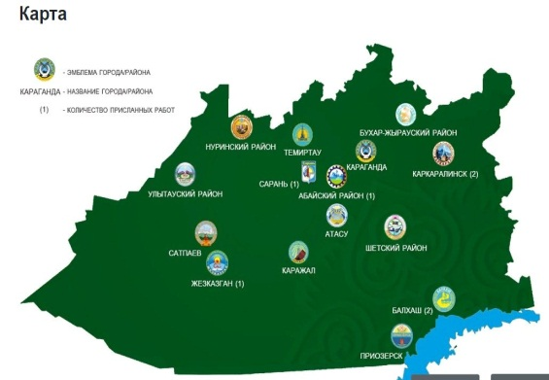
«Менің өлкем. Қарағанды облысы бойынша виртуалды саяхат» облыстық жобасы
Жоба мақсаты: заманауи АКТ құралдарын оқытуда пайдалануды насихаттау, білім беру ұйымдарының педагогтері мен оқушыларының АКТ-құзыреттіліктерін меңгерудің тұрақты дағдыларын игеру және дамыту, сондай-ақ оқушылардың туған өлкемен тереңірек танысу
Байқауды өткізу мерзімі:
Сырттай нысан 25.12.2020 – 02.04.2021 ж.ж.
Қашықтықтан 02.04.2021 – 25.04.2021 ж.ж.
Күндізгі кезең: 26-27 сәуір 2021 ж.
Байқаудың негізгі міндеттері:
1) педагогтердің, оқушылардың ақпараттық технологияларды, қызметтің жобалық әдістерін игеруге деген ынтасын арттыру;
2) АКТ-ны белсенді пайдалануға бейім оқушыларды анықтауға жәрдемдесу;
3) оқушылардың, педагогтердің шығармашылық дағдыларын дамыту;
4) оқушылардың АКТ және оқу-танымдық құзыреттіліктерін қалыптастыру болып табылады.

Slide 2
«Менің өлкем. Қарағанды облысы бойынша виртуалды саяхат» облыстық жобасы
Анықталған проблемалық аймақтар :
Облыс педагогтарының көпшілігі панорамалық режимде фотоларды қалай жасау керектігін білмейді;
3D форматындағы фотосуреттерді қандай бағдарламалар көмегімен модельдеу керектігін, оларды сайтқа қалай жүктеуге болатындығын білмейді;
Ауа-райы жағдайларына және қысқы кезеңде көркем пейзаждардың болмауына байланысты зерттеу қызметін жүргізу үшін мүмкіндік жоқ.
Байқауға қатысуға ұсыныс білдірмеген қала/аудандар және ММИ:
2020-2021 оқу жылы
Ақтоғай
Шахтинск
БИЛ 1
БИЛ 2
БИЛ 3
Дарын
Мурагер
Зияткер
Өркен
Ақпараттық технологиялар ММЛИ
Шешу жолдары:
2021 жылдың қаңтар айының 11 күні ZOOM платформасында «Менің өлкем. Қарағанды облысы бойынша виртуалды саяхат» облыстық бауқауының сайтына техникалық қызмет көрсету туралы онлайн-кеңес өткізілді. Өткізілген онлайн-кеңестің жазбасы ҚО ББД ОӘО youtube-арнасына жүктелді, қаралым саны 185.
Кеңес барысында фотосуреттерді панорамалық режимде қалай дұрыс құру керектігі, оларды қандай бағдарламалар арқылы 3D форматта модельдеуге, Pano2VR бағдарламасын пайдаланып панорамалық экскурсияны қалай құруға және оларды сайтқа қалай жүктеуге болатындығы түсіндірілді.
Аталған проблемаларға байланысты байқау мерзімі сәуір айына дейін ұзартылды.

